Slide 1
動物介紹

Slide 2
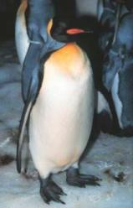
國王企鵝
國王企鵝在圈養環境與皇帝企鵝相較，嘴相對較長，耳斑有不同的色調及形狀。幼鳥有較淺的黃色耳斑及較暗的下顎板。亞種間的不同在嘴及翅膀的長度。下壽命可達15-20年。

Slide 3
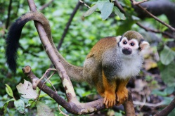
松鼠猴

